Slide 1







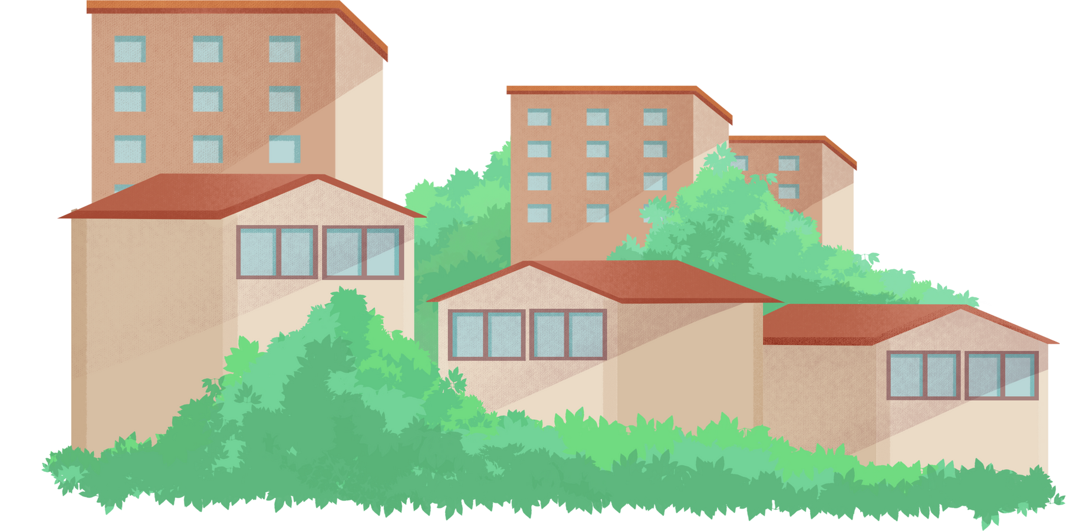



Giáo viên: Vũ Thị Vân
Lớp: 5A7
Trường: Tiểu học Hưng Đạo

Slide 2








Slide 3


Slide 4

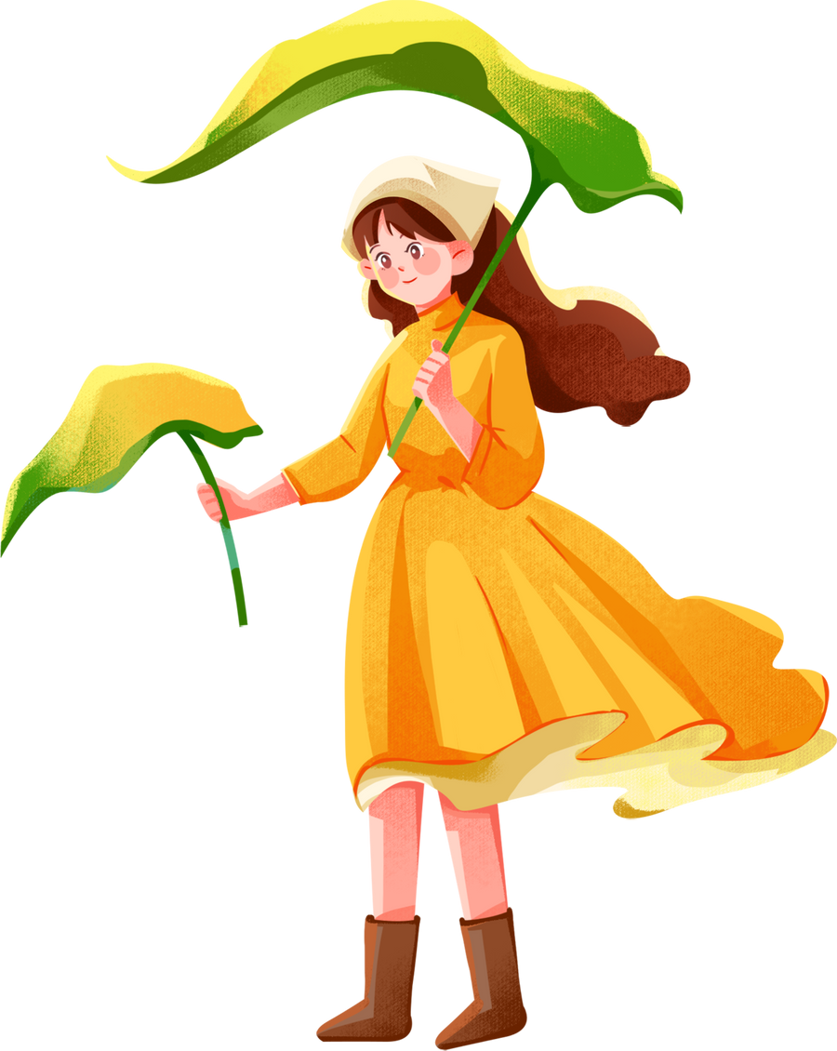




Vì sao bạn nhỏ trong bài hát lại muốn trồng nhiều cây xanh?
+ Vì trồng nhiều cây xanh sẽ có nhiều bóng mát, ngôi trường có nhiều hoa đẹp.
+ Cây xanh còn tạo môi trường sống cho chim hót vui.
+ Cây xanh còn cho con người nhiều quá chín.

Slide 5

Hãy nêu về môi trường sống xung quanh mình ?

Slide 6



Slide 7
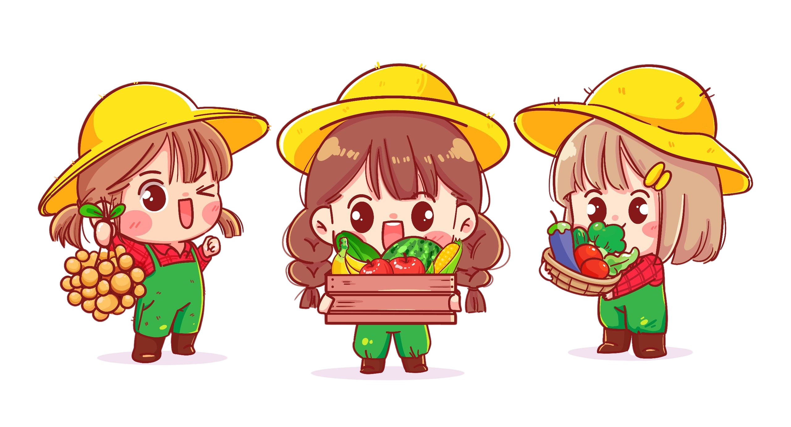


Hoạt động 1
Tìm hiểu các loại môi trường sống

Slide 8
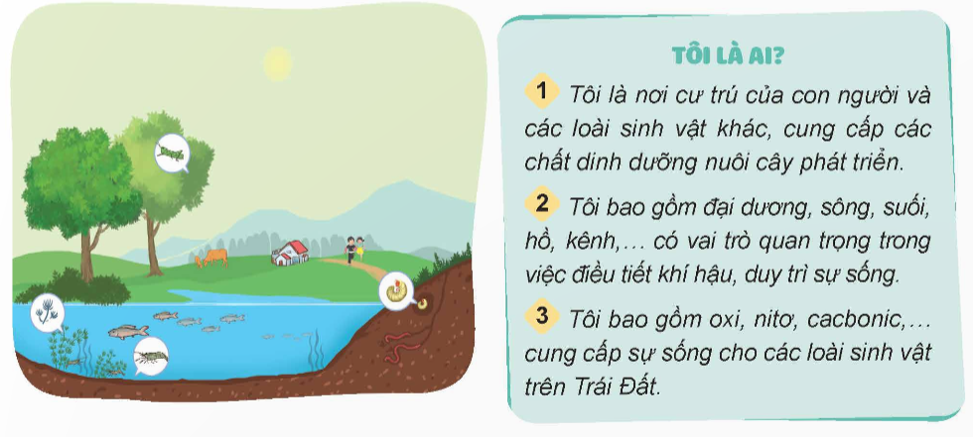
Quan sát tranh, giải câu đố và trả lời câu hỏi:

Slide 9







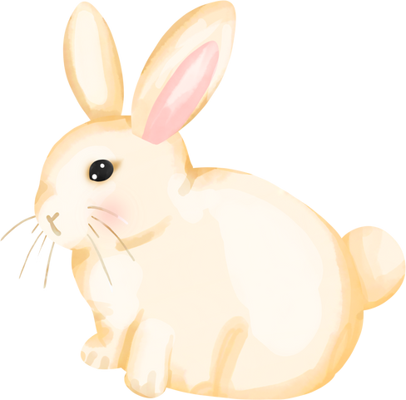
Tôi là nơi cư trú của con người và các loài sinh vật khác, cung cấp các chất dinh dưỡng nuôi cây phát triển.
Tôi là môi trường đất.

Slide 10
Tôi bao gồm đại dương, sông, suối, hồ, kênh,... có vai trò quan trọng trong việc điều tiết khí hậu, duy trì sự sống.
Tôi là môi trường nước.

Slide 11
Tôi bao gồm oxi, ni tơ, cacbonic… cung cấp sự sống cho các loài sinh vật trên Trái Đất.
Tôi là môi trường không khí

Slide 12


Theo em, có các loại môi trường sống chủ yếu nào trong bức tranh trên?
Trong bức tranh có các loại môi trường sống chủ yếu là môi trường đất, môi trường nước và môi trường không khí.

Slide 13
Hãy kể thêm các loại môi trường sống khác mà em biết.
Ngoài môi trường đất, môi trường nước và môi trường không khí. còn có các môi trường khác như môi trường sinh vật, môi trường tự nhiên, môi trường nhân tạo,...

Slide 14


Các loại môi trường sống chủ yếu là môi trường đất, môi trường nước và môi trường không khí.

Slide 15
Hoạt động 2
Tìm hiểu vì sao phải bảo vệ môi trường sống.

Slide 16
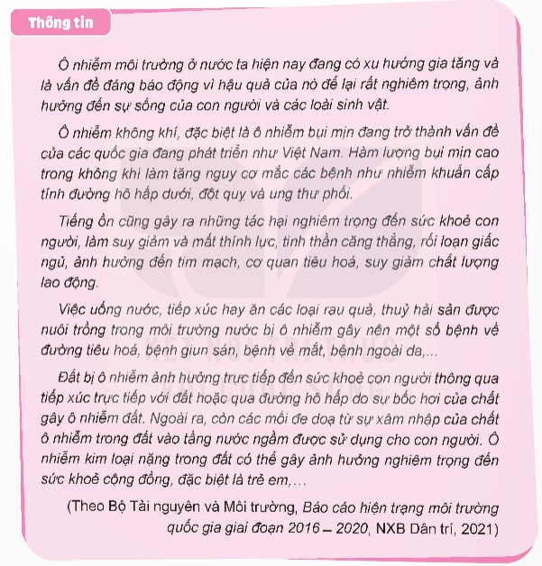
Đọc thông tin dưới đây và trả lời câu hỏi:

Slide 17
- Môi trường sống ở nước ta hiện nay đang gặp phải những vấn đề gì? Việc ô nhiễm môi trường gây tác hại gì đối với sức khoẻ con người?
Môi trường sống ở nước ta hiện nay đang gặp phải vấn đề ô nhiễm, việc ô nhiễm môi trường gây tác hại xấu đến sức khỏe con người.

Slide 18
Theo em, Vì sao chúng ta cần bảo vệ môi trường sống?
Phải bảo vệ môi trường sống, vì đó là điều kiện tồn tại của con người.

Slide 19

Hoạt động 3
Tìm hiểu những việc cần làm để bảo vệ môi trường sống.

Slide 20
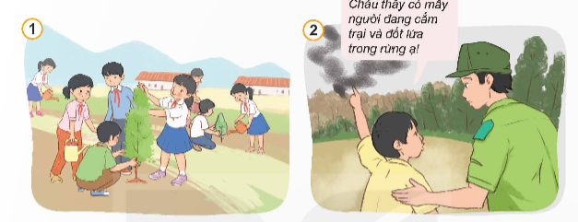
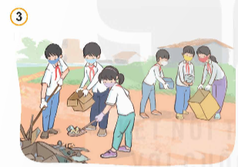
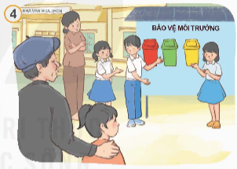
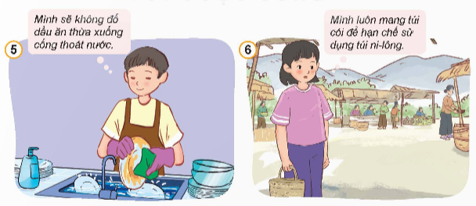
Quan sát tranh và thực hiện yêu cầu:

Slide 21
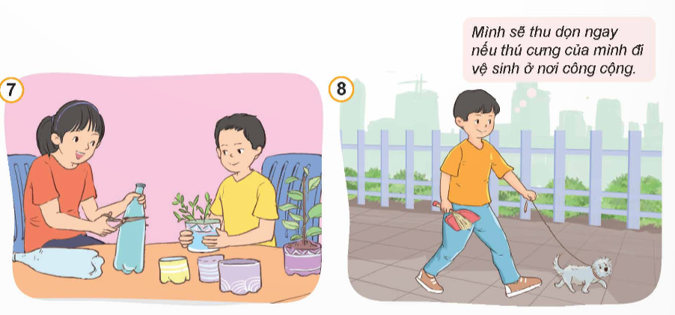

Slide 22

Nêu những việc cần làm để bảo vệ môi trường sống trong các tranh trên.
Hãy kể thêm những việc làm khác để bảo vệ môi trường sống ở nhà, ở trường, ở nơi công cộng mà em biết.
Thảo luận nhóm 4

Slide 23
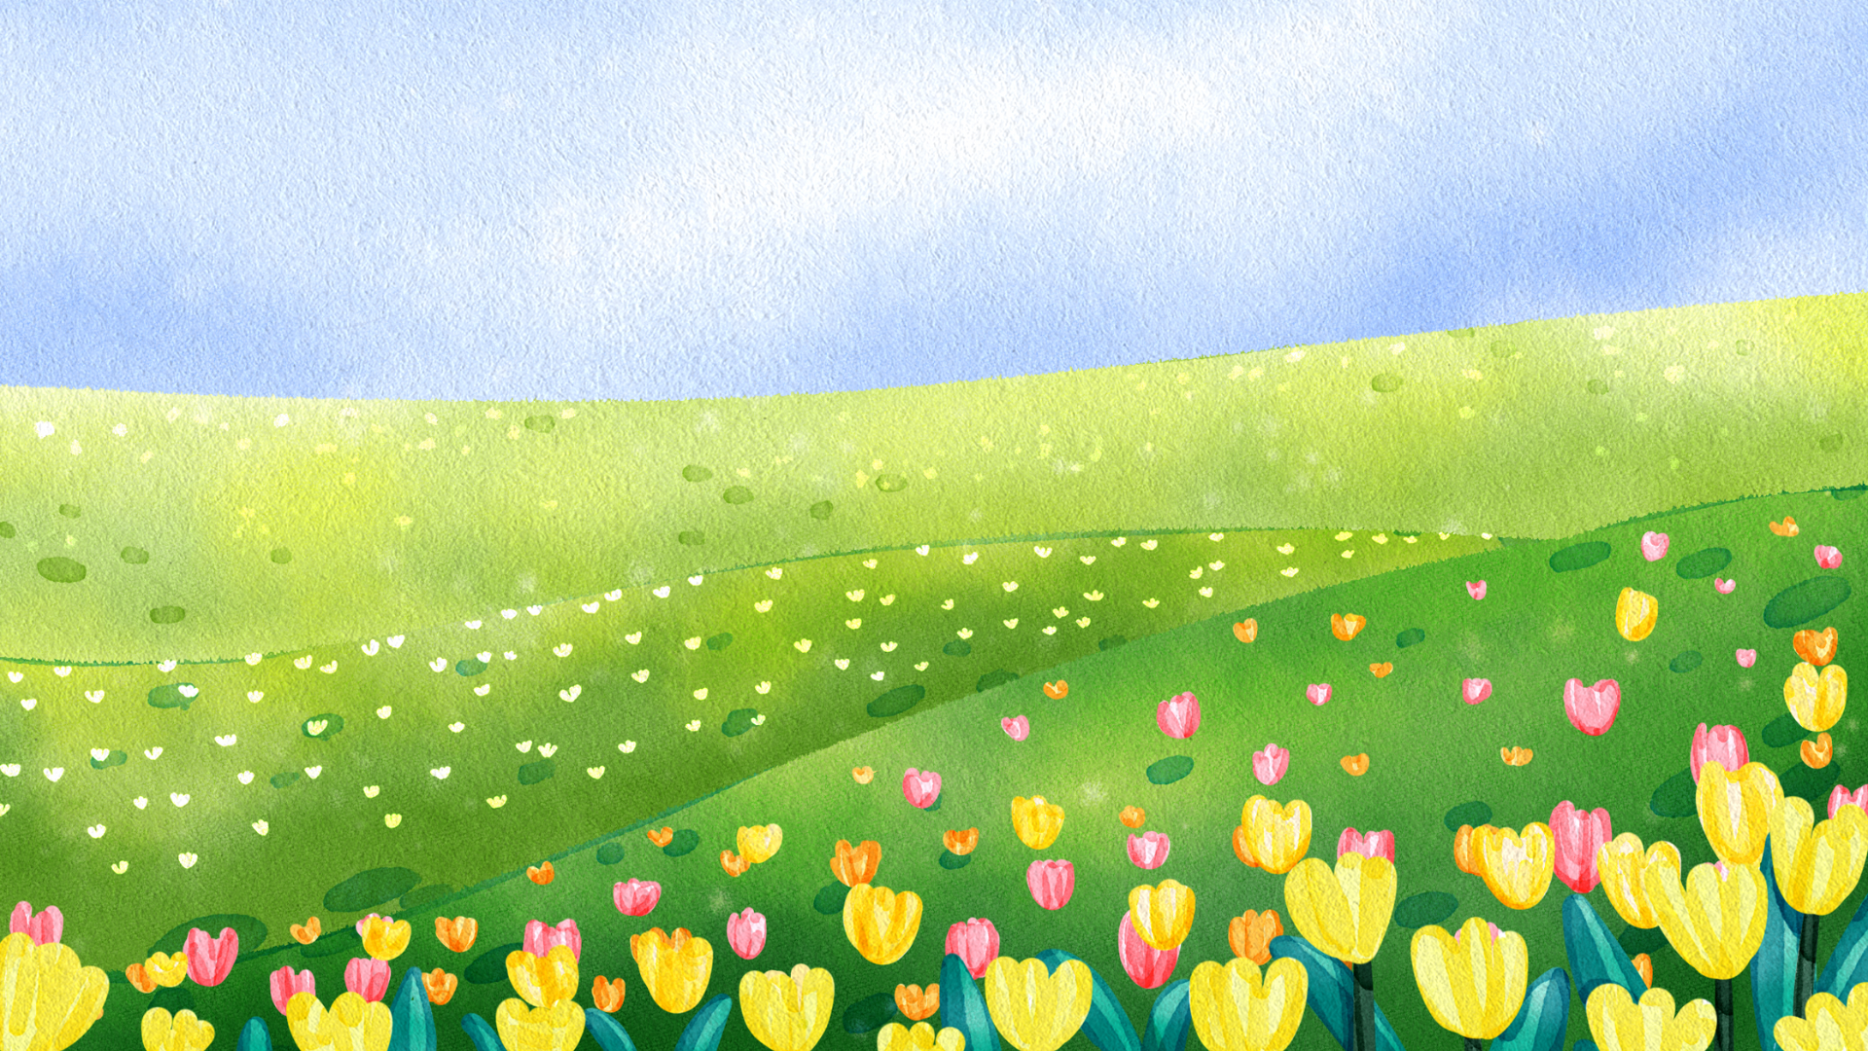


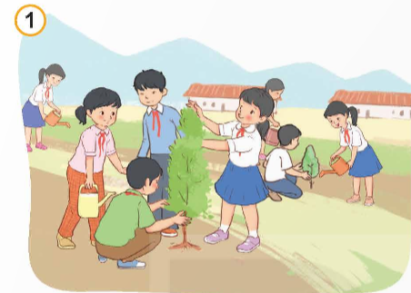
Trồng và chăm sóc cây xanh.

Slide 24
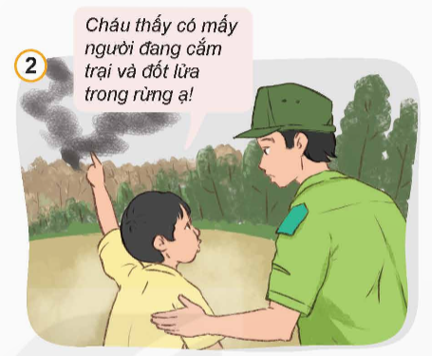
Báo với người lớn về những nguy cơ cháy rừng.

Slide 25
Dọn dẹp vệ sinh đường lang.

Slide 26
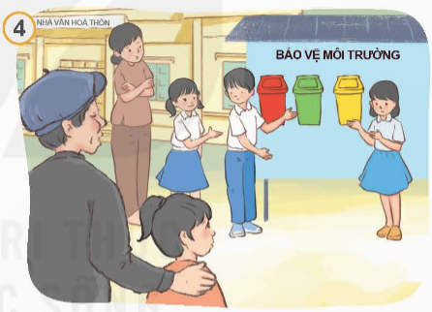
Tuyên truyền trong cộng đồng về phân loại rác thải.

Slide 27
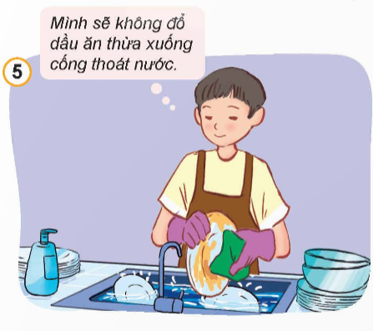
Xử lí đúng chất thải để bảo vệ môi trường.

Slide 28
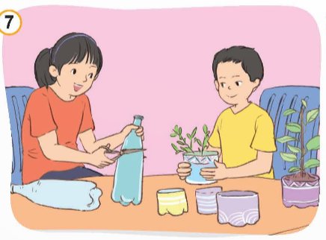
Sử dụng đồ tái chế.

Slide 29
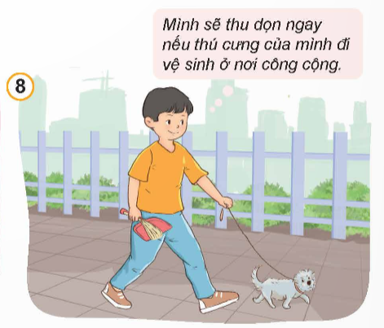
Giữ gìn vệ sinh nơi công cộng.

Slide 30

Những việc cần làm khác để bảo vệ môi trường sống ở nhà và ở trường ở nơi công cộng:
Giữ gìn khuôn viên trường xanh -sạch - đẹp.
Thường xuyên lau dọn, vệ sinh nhà cửa.
Tham gia hưởng ứng các phong trào bảo vệ môi trường (vẽ tranh, biểu diễn văn nghệ, diễu hành,…)

Slide 31
Học sinh có thể làm được rất nhiều việc phù hợp với khả năng để bảo vệ môi trường sống như trồng và chăm sóc cây xanh, dọn dẹp vệ sinh nơi ở và nơi học tập, tuyên truyền trong cộng đồng về phân loại rác thải, sử dụng đồ tái chế, giữ gìn vệ sinh nơi công cộng.

Slide 32


Slide 33


Môi trường là của chúng ta
Giữ gìn, bảo vệ mới là văn minh.
7

Slide 34
